Slide 1
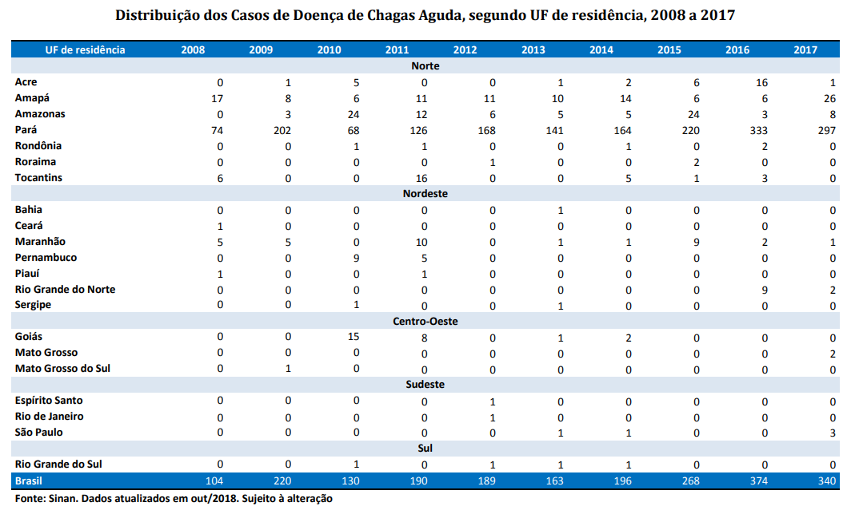
http://portalarquivos2.saude.gov.br/images/pdf/2018/dezembro/10/Distribui----o-dos-Casos-de-Doen--a-de-Chagas-Aguda--segundo-UF-de-resid--ncia--2008-a-2017.pdf

Slide 2
Disponivel em: http://portalarquivos2.saude.gov.br/images/pdf/2019/janeiro/23/2018-025.pdf

Slide 3
?
Entre 2012 e 2016 foram registrados no Sinan 19.914 casos suspeitos de Doença de Chagas aguda, sendo 1.190 (5,9%) confirmados e 18.724 (94,0%) descartados.
Incidência média anual de 0,1 casos/100 mil habitantes
18 óbitos no período

Slide 4
Faixa etária mais acometida
Idade média dos doentes foi 32 anos

Slide 5
Forma de transmissão oral:
Surtos de contextos familiares ou multifamiliares
Estado do Pará foi responsável por 89,0% desses eventos
Alto percentual dos casos notificados entre os meses de agosto e fevereiro, que coincide com os meses de safra do açaí nessa região

Slide 6
http://portalms.saude.gov.br/saude-de-a-z/doenca-de-chagas
http://portal.anvisa.gov.br/documents/33916/394219/RDC_218_2005.pdf/d9296c41-0574-4d62-9837-8af907beda58

Slide 7
http://conitec.gov.br/images/Protocolos/PCDT_Doenca_de_chagas.pdf

